Slide 1

三角形的特性（2）
R·四年级下册

Slide 2

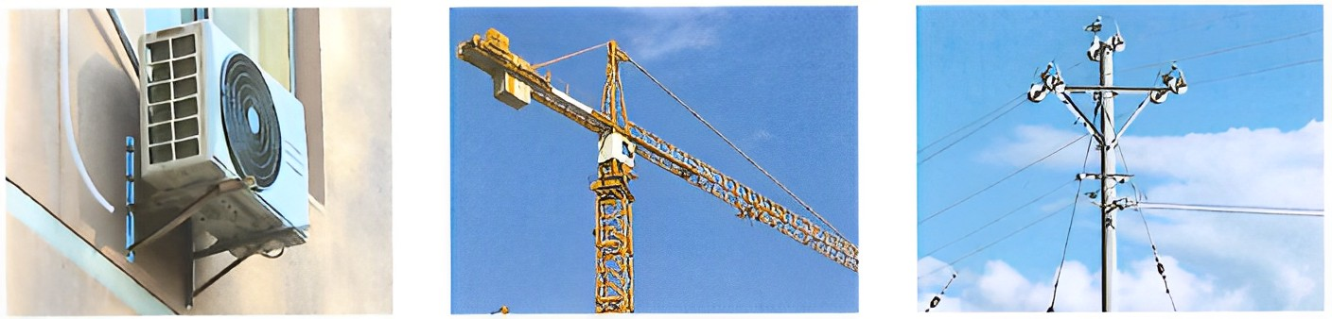
一、创设情境，导入新课
看看下图中哪儿有三角形，想想它们有什么作用。
稳定、支撑

Slide 3

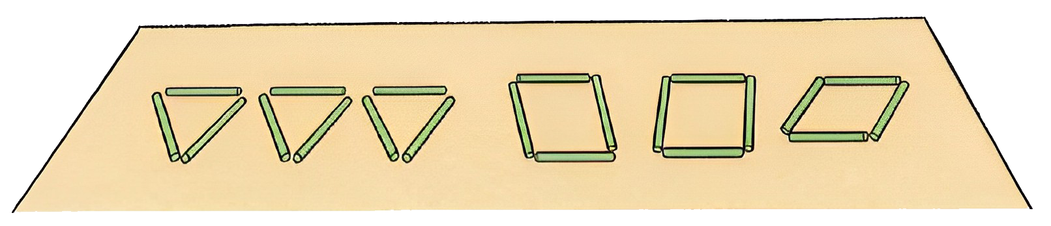
二、动手操作，理解感知
用3根小棒围三角形，用4根小棒围四边形，看看各能围出几个。（小棒的长度都一样。）

Slide 4
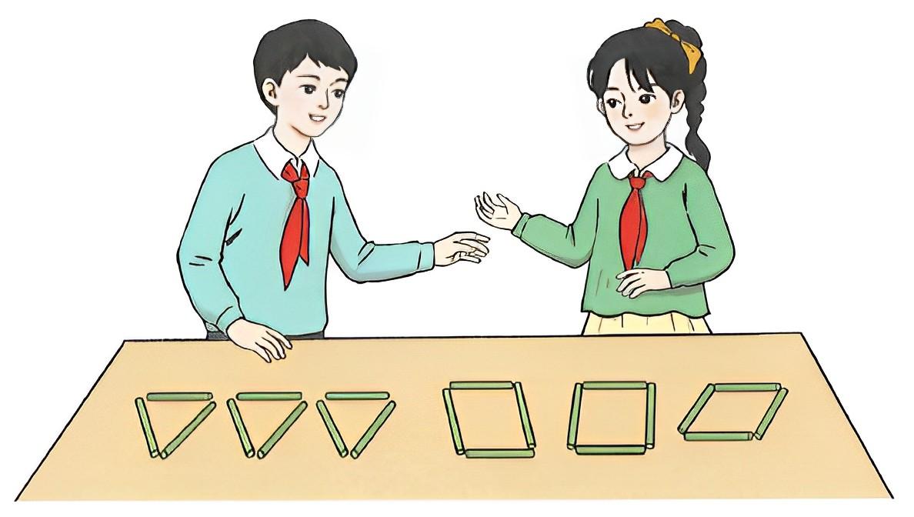
我围来围去，围出的都是一种三角形。
我已经围出3个不同形状的四边形了!

Slide 5
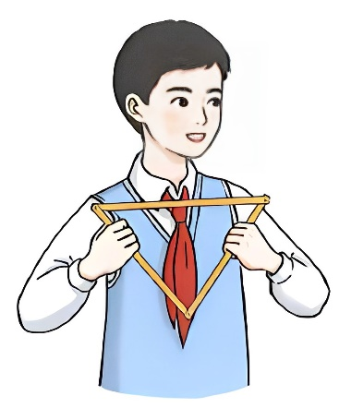
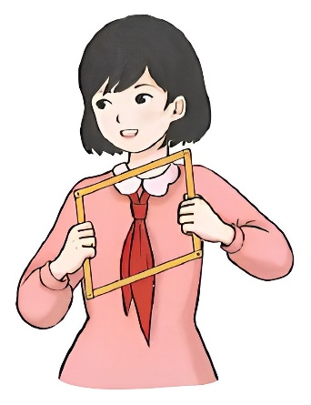
实验
拉动三角形框架和四边形框架，你有什么发现？
拉不动。
一拉就变形了。
四边形容易变形，三角形具有稳定性。

Slide 6
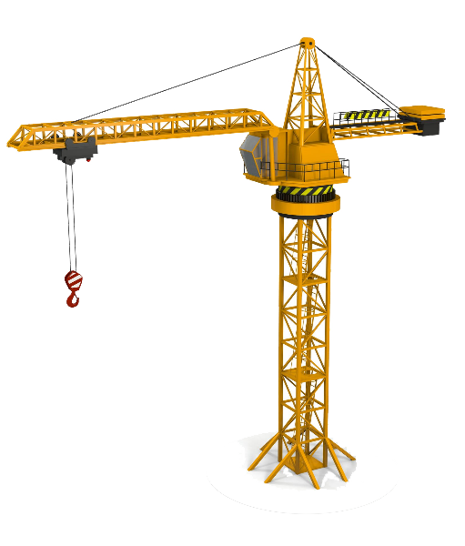
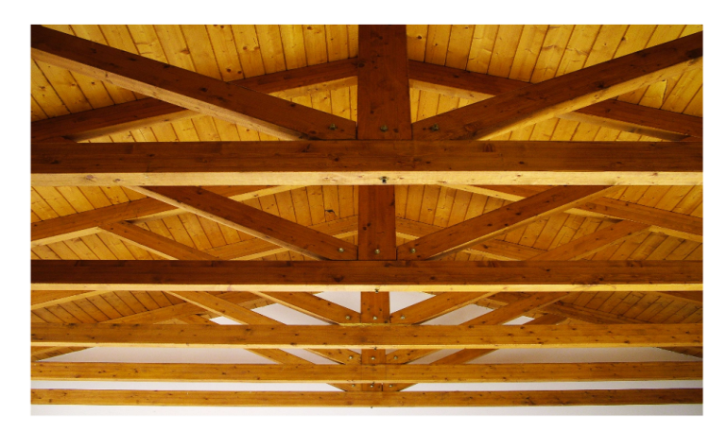
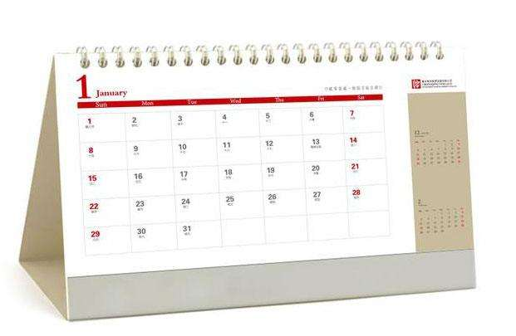
三、解决问题，巩固运用
【选自教材P59 做一做】
1.举出生活中应用三角形稳定性的例子。

Slide 7
四边形容易变形，你能想办法让四边形也拉不动吗?

Slide 8

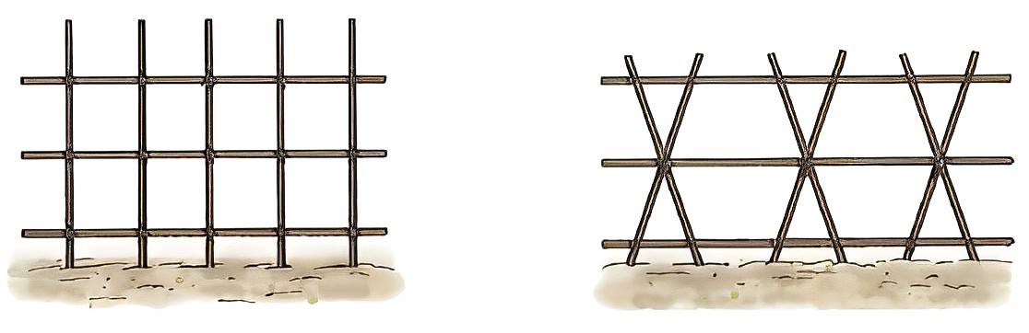
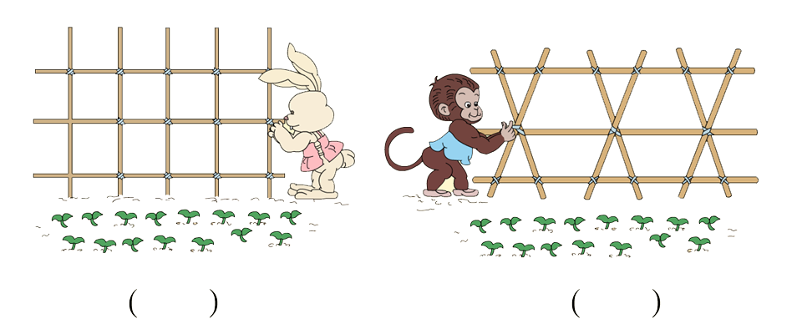
【选自教材P63 练习十五 第2题】
2. 围篱笆。
哪种方法更牢固？为什么？
√
因为三角形具有稳定性。

Slide 9

四、课堂小结，质疑问难
这节课你获得了什么知识？你对三角形有了哪些进一步的认识？

